Slide 1
COMO EDUCAR CON ATENCIÓN
Estrategias para mejorar la atención y concentración de nuestros hijos
EOEP Guardo

Slide 2
¿Qué vamos a ver?
1. Nociones básicas de como funciona el cerebro
2. Características de un niño con dificultades para mantener la atención.
3. Estrategias para mantener la atención:
A nivel de hogar
A nivel académico
A nivel emocional

Slide 3
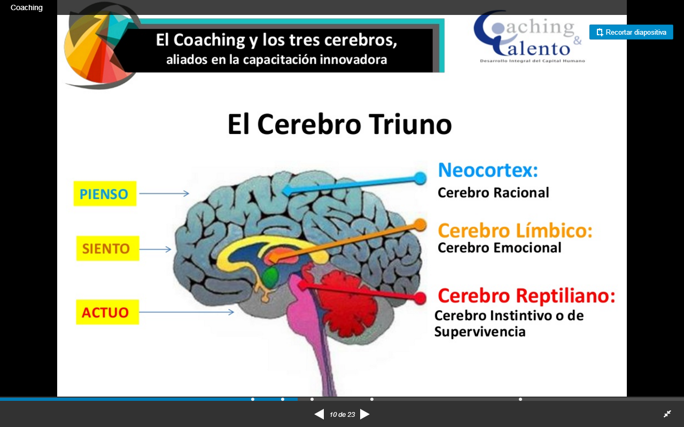
3 NOCIONES BÁSICAS SOBRE EL CEREBRO
1. EXISTEN TRES TIPO DE CEREBROS QUE SE AGRUPAN EN UNO SOLO:

Slide 4
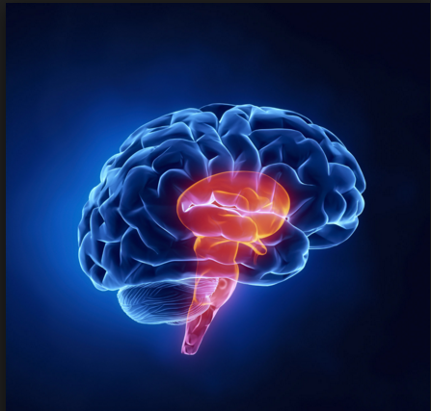
Cerebro primitivo o reptiliano se trata de las funciones básicas:
Sueño
Temperatura
Hambre
Dolor

Slide 5
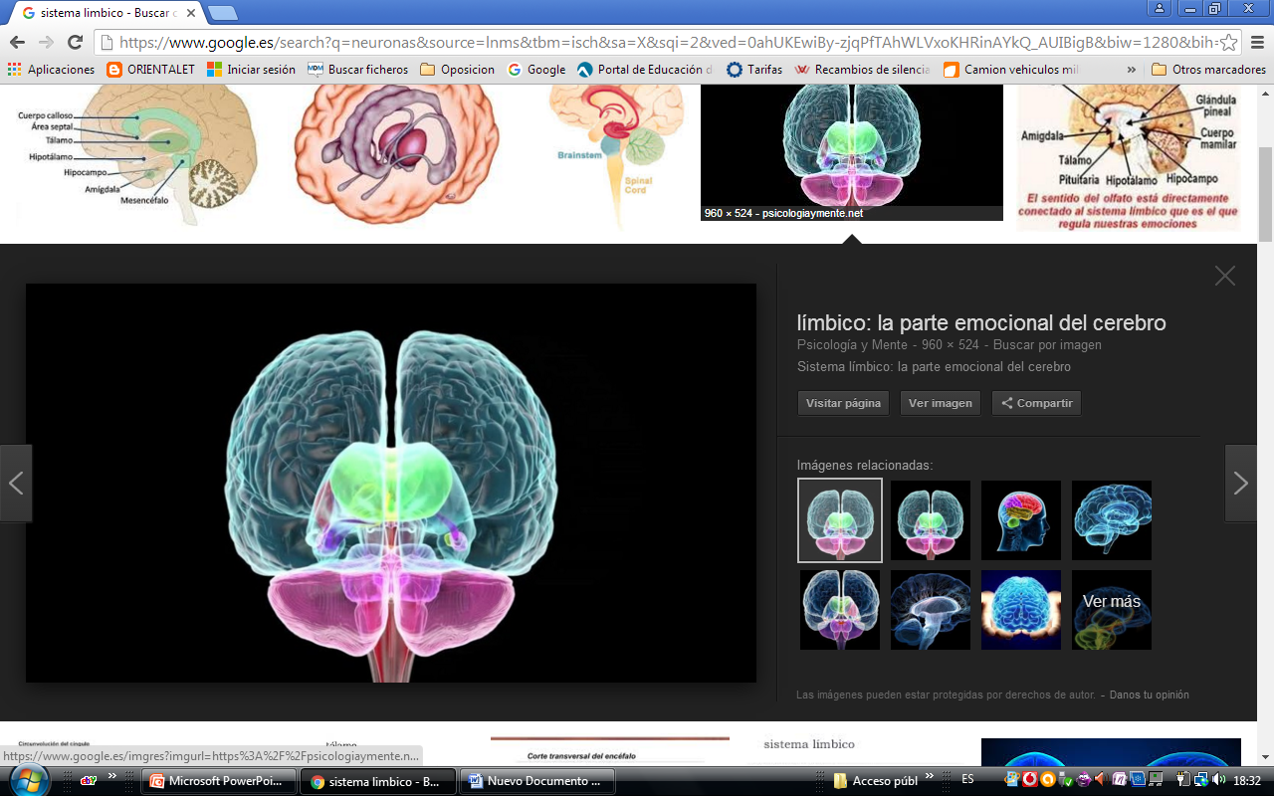
Cerebro emocional (Sistema límbico y Amígdala)
busca las emociones agradables y evita las desagradables.
Más rabietas
Emociones más explosivas
Menos nivel de atención
y concentración.
Mas desorden

Slide 6
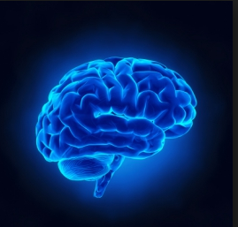
Corteza cerebral o cortex lugar donde:
Se toman las decisiones
Se controla la atención
y las emociones
Se comprende
Se planifica y organiza

Slide 7
Como es un niño con dificultades de atención
Niños olvidadizos y despistados.
Algo desorganizados
Les cuesta mirar a los ojos
Suelen distraerse cuando algo no les motiva o interesa
Les cuesta mucho fijarse metas a largo plazo
A veces da la sensación que no nos escuchan
Puede costarle controlar sus emociones

Slide 8

¿Que podemos hacer desde casa para mejorar esta madurez?
A NIVEL DE HOGAR
Limites y normas claras. Con consecuencias claras.
Establecer Rutinas por la mañana y por la tarde.
Que haya orden y organización: una cosa en cada sitio y un sitio para cada cosa.
Hábitos saludables: dormir, alimentación, ejercicio y tiempo libre.

Slide 9
A NIVEL ESCOLAR
Orden en su escritorio y en su cuarto.
Con pocos elementos distractores (ventana, puerta).
Organizar un horario de tarde
Corcho con lo más importante: horario, recordatorios y calendario.
Procurara descansos
Segmentar tareas

Slide 10
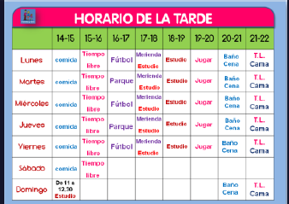
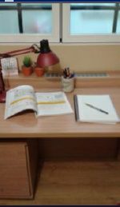

Slide 11
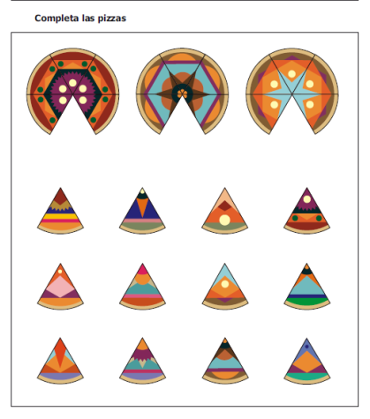
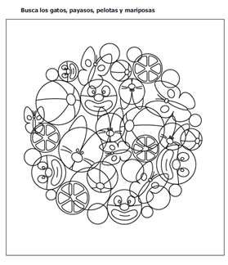
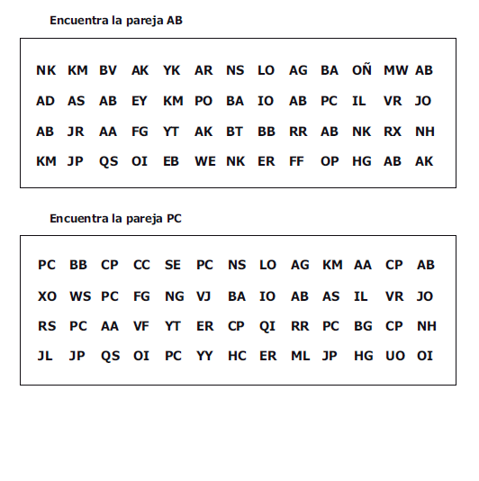
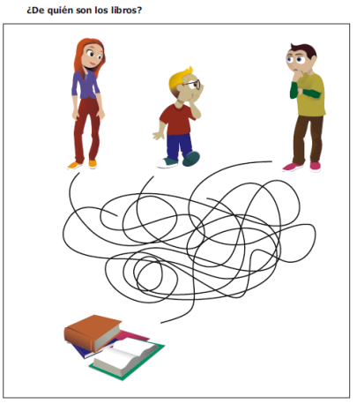
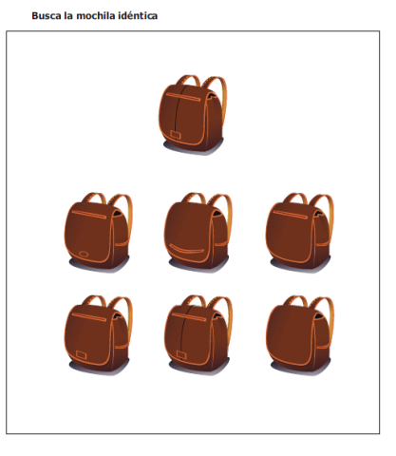
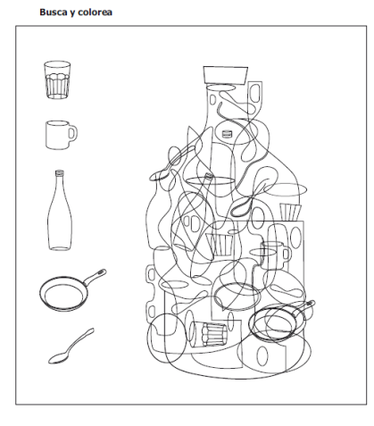
Actividades que estimulan la atención:
(Materiales de Jesús Jarque)

Slide 12
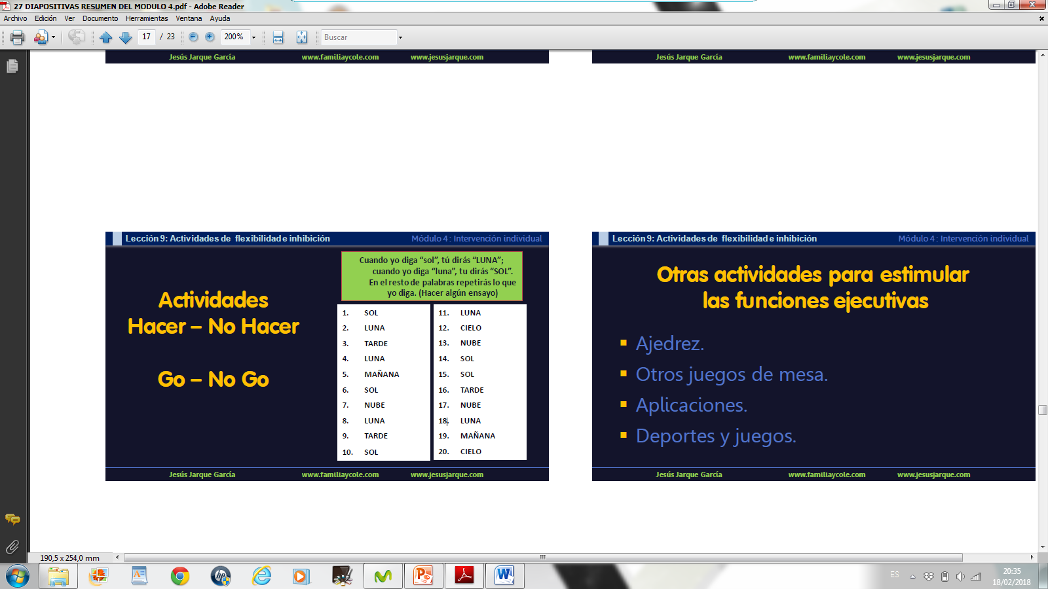
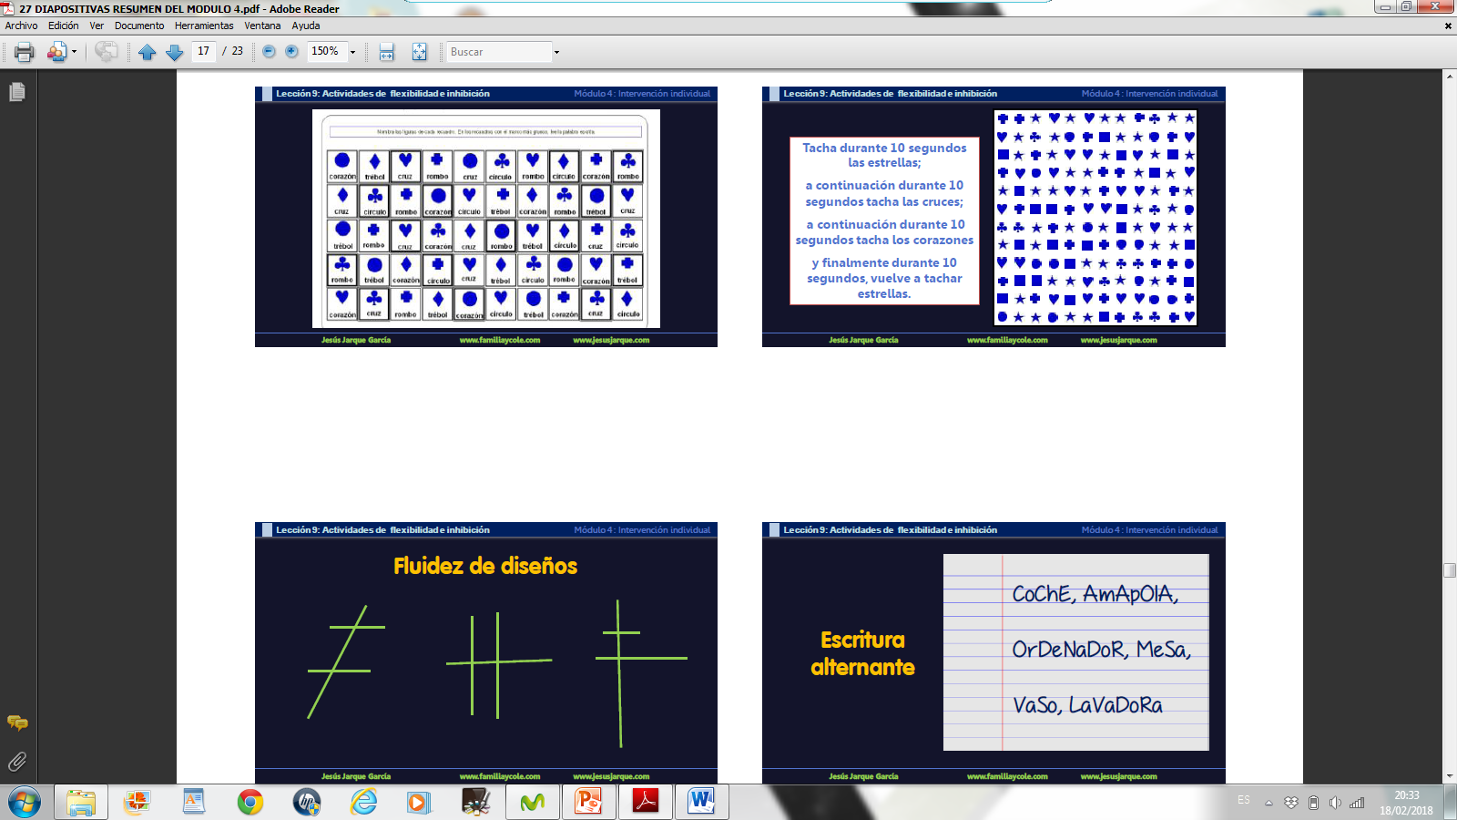
Activids para la inhibición de estímulos:
Materiales de Jesús Jarque

Slide 13
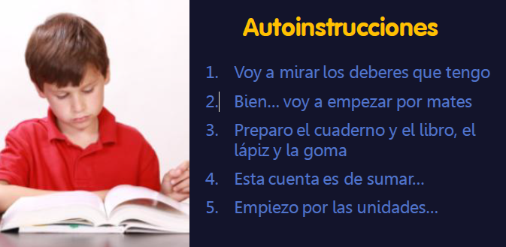
A NIVEL EMOCIONAL
Refuerzo positivo a todas horas
Utilizar el lenguaje como medio de guiar le pensamiento y la acción: AUTOINSTRUCCIONES.

Slide 14
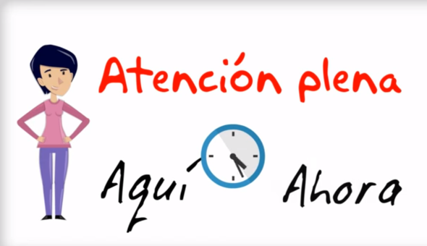
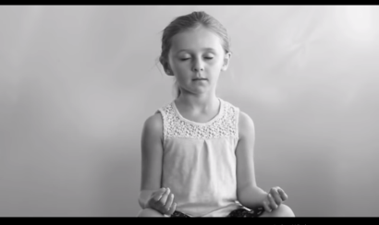
MINDFULNESS Y RELAJACIÓN
Pararse en el presente, tomar conciencia y disfrutar de las pequeñas cosas.
https://www.youtube.com/watch?v=Gq7jTUYtOz4
https: //www.youtube.com/watch?v=_53ea7jx1Vo

Slide 15
